Slide 1

XX重大科技成果商业计划书
XX公司/xx项目组/xx实验室
2020年
主讲嘉宾 ：xxx

Slide 2
禁忌
注意
过多强调细节
没有对手
字体大小合适，1.5倍行距，色彩饱满
只有创意无落地
讲生态、讲概念
无切换声音，仅“单击鼠标时”换片
吹牛、夸张
花哨多样、纯文字
Windows版本PPT，20-30页，不大于20M
求多求全
专业术语晦涩难懂
勿使用除“直线/曲线”外其他动作路径
只缺资金
赌咒发誓
只谈情怀
太过空泛无实质
系统用最佳选择为无切换效果/无动画

Slide 3
目
录
contents
contents
01我们是谁
02想做什么
03怎么做
04做了什么
05需要什么
公司概况
用户需求
产品服务
财务现状
发展策略
团队介绍
市场规模
盈利模式
运营现状
股权结构
竞争分析
营销推广
融资计划
核心价值

Slide 4
1.1
项目介绍|概况
主营业务复杂，或同时经营多项业务内容的企业可以将主营业务单独为一页，或单独为一个版块（初创期业务过散不利于融资）；
项目名称：一句话点明项目做什么
企业
名称
应用
场景
过往有过多次业务转折、团队调整、产品更新或其他重要历程的企业，可以将历史沿革/里程碑单独为一页，使用“时间轴”的方式阐明时间节点和主要事件；
成立日期：不宜过长
办公地址：深圳市罗湖区***
日期
地址
历史
沿革
公司愿景、口号等不需要使用独立页面或者其他方式大篇幅宣传；
另：公司营业执照、许可证、合同文件、领导视察图片、组织构架等图片一律不写；
不应使用图片将所有的知识产权、荣誉资质罗列出来，只需要使用数量表示即可，非常重要且能充分展示企业实力的资料可以使用图片显示；
愿景
使命
产权
荣誉

Slide 5
1.2
团队介绍
核心
成员
创业
动机
团队
关系
人员
结构
核心成员以担任重要职务的在职人员为主，包括CEO/CFO/COO/CTO等；介绍内容包括教育背景、过往工作经验、主要成就、目前在公司负责事项等；
创业动机/情怀是许多早期投资机构关注的内容；可不写入商业计划书，路演时主讲人适当讲述创始人/创始团队的创业经历、创业梦想、个人情怀，但不应过份夸大，不切实际或喊口号；
团队关系可以不用文本表述，路演时介绍创始人/创始团队之间的认识过程、共事经历、共同创业原由等；（注：临时组成的团队或者核心成员频繁变动对容易不利）
人员结构可使用一句话介绍公司总人数，全职/兼职人数，学历占比，核心技术部门占比，以及简要介绍公司内部分工情况，不需展示组织构架图；（注：投资人较介意核心成员兼职过多的企业）

Slide 6
2.1
市场分析|用户分析
1
用户/客户（个人或企业）：应包含所有或主要的受用人群，特别是未来为企业买单的用户群，应当深入分析其所处环境、群体特性、消费行为。(用户应适当细分，大而全的项目容易不被看好；另对自身用户不了解的企业获投概率极小)
用户
2
用户痛点/需求：说明主要用户面临的难题、目前的现状、为何竞争对手不能解决而自己可以、这些问题是否一定要解决，问题有多迫切，是痛点还是痒点，是雪中送炭还是锦上添花；
痛点
方案
3
解决方案：面对用户痛点，企业给予了怎样的解决方案，可以用思维导图或产品图直观展示出来，解释用户如何使用（场景），问题如何被解决；（此处方案可与后一板块产品服务相结合）
效果
4
关于用户群体，企业应思考“普遍”“显性”“刚需”“高频”八个字，谨防被怀疑“不痛不痒”；提供的产品服务应该切实的为用户“降低成本，提高效率”；

Slide 7
2.2
市场分析|市场规模
市场
规模
增长率
产业
政策
其他因素
多数投资人都撰写过行业研报，至少大量查阅了行业分析报告或通过其他途径获取了行业资讯，其对行业整体环境相对熟悉。因此关于市场的研究分析，特别是宏观的描述，不应花费太多时间和篇幅，使用数字和图形直观表达即可。关于市场的一些数据，可以在常用的数据统计机构中查找，或从相关研报中摘录，例如国家统计局，易观智库，36氪，IT桔子， 199IT，ofweek，艾瑞咨询，慧辰资讯，各券商研究部等等。
除了常见的市场分析因素，如政策、经济、文化等，企业可结合自身行业、所处细分领域具体介绍行业影响因素，通过深入阐明行业发展因素及特征，给予投资人对行业的认识和肯定，引导投资人；同时如果项目在国内外市场有较大的差距，例如海外早已普及而国内仍没有流行的情况，则可以借此具体说明原由，以及解释是否国内也有同样的发展潜力；

Slide 8




2.3
市场分析|竞争分析
竞品分析是商业计划书以及融资过程中必不可少的内容，在此模块下可罗列出主要的竞争对手，以及根据行业主要关注的指标做必要的对比分析，解析对手的侧重点，优劣势以及潜在的机会和自身的差异化；
关于竞争对手，企业应该尽可能多的了解，包括竞品的产品、用户群、市场份额、销售情况、其用户的使用反馈等等，对对手越了解，对自身的认识也会更深；（深入的数据可以在后续沟通中表达，如对方的财务数据、运营数据）
竞争对手包括直接竞争对手、间接竞争对手和潜在竞争对手。直接竞争对手应该一一对比（一般不会太多），间接竞争对手罗列一至两个，潜在竞争对手可择机选择；
不应表明“没有竞争对手”；谨慎使用“市场唯一”，严禁藐视对手或对竞品“说三道四”，同时避免泄露对手非公开的资料、商业机密等；

Slide 9

3.1
产品介绍|产品服务
关于团队的主要产品服务、主营业务都应在此章节进行描述。可结合2.1市场分析|用户分析的内容详细讲解提供了怎样的解决方案，产品服务如何解决用户痛点。也可以将2.1的内容放至产品介绍模块下，2.1可以另用业务介绍。
产品服务的内容可以用图形直观的表达，也可以将典型案例做为一页详细描述，但不应写的过细，例如产品流程图、产品设计原理、产业流程图或者业务流程图等不写。

Slide 10

3.2
产品介绍|盈利模式
盈利模式对于初创企业来说是一个变动、探索的过程，对于早期项目，投资人并不会立马要求企业盈利，但早期企业应说明企业未来盈利的可能性，表明企业能盈利，能做大；
01
罗列出项目的主要盈利手段（靠什么赚钱），如果盈利模式有时间上的安排也应展示出来，并重点讲解其中一个或两个主要的盈利手段；
02
在罗列的盈利手段中，需要阐明盈利主要来源于哪些用户，谁是付费用户，这些用户的购买力、付费意愿如何、通过什么方式付费；
基于用户的定位、产品服务、盈利手段，企业应简要说明未来的利润可以做多大，想象空间有多大；（与市场空间要区分）

Slide 11
3.3
3.3
技术成果介绍|营销推广
策略
采取什么样的推广策略和竞争策略，如何获取用户、留住用户；
营销对象
打算在哪些城市推广，针对哪些群体，客户群层级如何划分；
条件
需要什么样的人员配比，预计花费的资金、成本，预计使用多少时间做到多少的用户量，销售多少产品；
推广渠道
通过哪些合作伙伴、渠道、媒体、平台推广，与合作方的合作方案，与上下游的合作方式，主要的利润分成等等；

Slide 12
3.4
技术成果介绍|核心价值
差异化
近年来国内商业环境的竞争压力愈发凸显，新的创意会在极短的时间里被接连复制，同质化越来越严重，因此，企业在融资的时候应突出自身的差异化，包括定位的差异，用户的差异，产品服务的差异等；
核心技术
对于技术见长的企业，应将技术优势作为核心竞争力的重要讲解模块；注意讲解的内容应通熟易懂，不要使用专业术语晦涩难懂；同时可将技术优势转化为时间优势，以时间来表述，例如此技术领先市场1年；
其他价值
企业除产品服务具有差异化，拥有核心技术、供应链价值外，其他独一无二的优势也应展现出来，包括行政许可垄断、资源垄断、渠道优势、品牌价值、团队实力、创新能力等等；
供应链价值
企业在供应链的价值往往会决定企业未来毛利，谈判能力以及话语权。企业可结合五力竞争分析谈谈自身在产业链中的地位，即从供应商的议价能力、购买者的议价能力、新进入者的威胁、替代品威胁、同业竞争者的竞争程度五个方面；

Slide 13
4.1
运营分析|财务现状
主要指标 | 2015 | 2016 | 2017 | 2018 | 2019
总资产 | N | N | N | N | N
净资产 | N | N | N | N | N
营业收入 | N | N | N | N | N
毛利率 | N | N | N | N | N
净利润 | N | N | N | N | N
净现金流 | N | N | N | N | N
1）财务现状使用数据和图表展示；
2）商业计划书里的财报不应过于细，以防在路演或者投递项目后泄露不必要的机密；
3）财务数据的时间节点可自行选择，不一定要过去三年或未来三年；
4）公司的主要成本支出/人工成本可自由选择是否展示；
5）公司的现金流可结合发展规划和融资需求，在演讲时做概述；持续亏损/亏损严重的企业需要对未来财务的改善做必要的详细解释；

Slide 14
4.2
运营分析|运营现状
静态
静态运营数据包括企业资质、知识产权、公司规模、覆盖的城市、主要渠道、重要合作方、主要客户、覆盖的用户等等；
动态
动态运营数据包括用户日新增数/月新增数、用户增长率，日活用户数/月活用户数、PV/UV/DAU、留存率、用户停留时长、使用频率、成交金额、产品流水、复购率、转化率、访问来源、流量入口等等；
数据
注：
企业运营成果最好使用数据和图表来说明实力，与1.1内容一致，公司许可证、合同文件、领导视察图片等不要使用图片展示；
注：
不同行业的数据会有所不同，应根据行业特性选择比较关键的指标；

Slide 15
5.1
发展规划|发展策略
2018
2019
2020
2021
要素
内容
细节
注意
发展规划的要素应包括规划的主要内容，拟完成的时间、完成后的主要成就以及完成规划所需要的条件；时间跨度不应太长，可以是3年内，也可以是到下一轮融资；
发展规划应包含业务拓展、规模扩张、产品迭代、营销推广、财务预算、资本运作等全部或部分内容，并结合要素通过“时间轴”/“线形图”/“里程碑”等方式表达出来；
早期项目烧钱/亏损属于正常情况，企业不需过分担心，如果企业能将未来现金流平衡点、盈亏平衡点给予具体的时间和规划，将有助于降低投资人担忧，有利于融资；
发展规划应该是可执行可落实的方案，切勿太过虚浮；发展规划里不要谈并购或对外投资；规划中出现业绩或财务的跳动应该说明原由，特别是突然大幅增长的预期；

Slide 16
5.3
发展规划|融资计划
融资金额及估值
资金使用计划
N%
N%
500万
N万
N%
N%
N%
融资阶段 融资金额 出让股权比例
1）公司估值不应过高，容易直接pass；
2）融资资金应恰当，不多不少，在预期时间内实现规划，如果过往有股权融资应将其做介绍，属于加分项；
3）融资方案不是罗列融资方式，例如股权融资、民间借贷、银行贷款、老股转让等等，罗列融资手段是错误的；
1）资金使用计划应细化到具体事项以及使用时间，同时应重点突出本轮融资后所能达成的成绩；
2）不要把估值模型、风险把控、危机处理等内容放进商业计划书；可以思考如何保障投资人利益的问题，投资亮点可适当考虑是否添加；
3）退出机制除非明确表态回购、对赌或其他保障性条约，列举退出方式的一律不写或只用1句话整体概述；

Slide 17
小结
商业计划书的撰写应简明扼要、完整有序、重点突出，不应贪大求全，过分表达；商业计划书的框架内容可自行选择，但要求上下文表达内容有连贯性，有逻辑性；设计应尽可能统一、美观、大方。
对于初创期企业，团队因素占投资人投资决策比重较大，所以团队介绍应作为商业计划书重点介绍内容，并放至第一板块。用户分析、产品服务、盈利模式、运营情况、融资介绍等方面的内容也尽量不缺失。
避免本讲义中提到的禁忌事项，同时注意文中提到的注意事项！

Slide 18
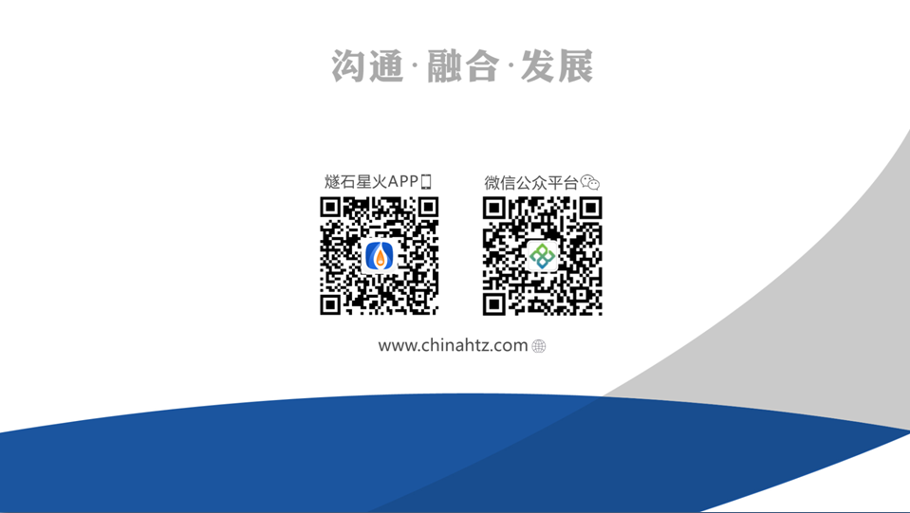


Thank you
燧石星火APP
微信公众号

